Slide 1
第七章
机械能守恒定律

Slide 2
学案4 习题课：功和功率
目标定位
1.熟练掌握恒力做功的计算方法.
2.能够分析摩擦力做功的情况，并会计算一对摩擦力对两物体所做的功.
3.能区分平均功率和瞬时功率，并会应用P＝ 和P＝Fv计算功率.
4.进一步掌握机车两种启动的过程分析及有关计算.

Slide 3
知识探究
自我检测

Slide 4
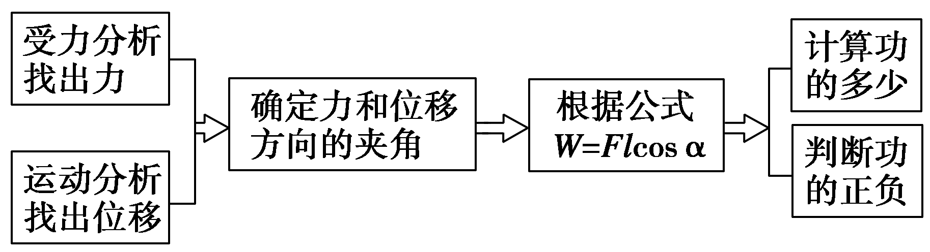
一、功的计算
知识探究
1.功的公式W＝Flcos α，只适用于恒力做功.即F为恒力，l是物体相对地面的位移，流程图如下：

Slide 5
2.变力做功的计算
(1)将变力做功转化为恒力做功.
当力的大小不变，而方向始终与运动方向相同或相反时，这类力的功等于力和路程的乘积.
(2)当变力做功的功率P一定时，如机车恒定功率启动，可用W＝Pt求功.

Slide 6
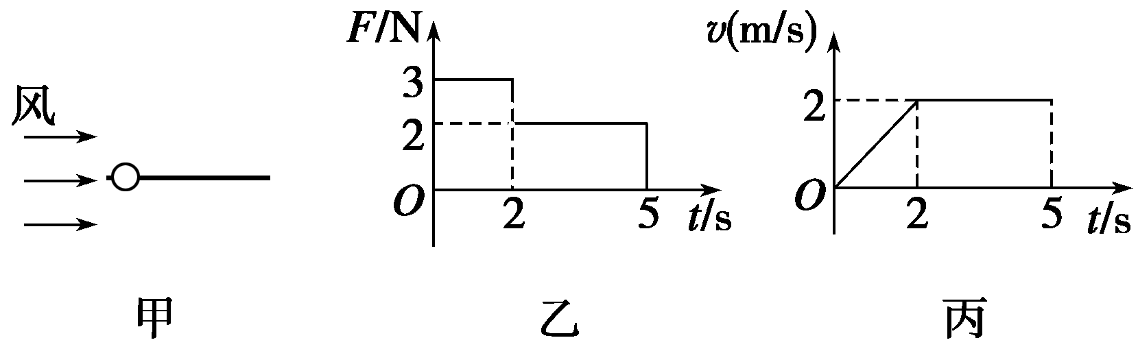
例1 如图1甲所示，在风洞实验室里，一根足够长的细杆水平固定，某金属小球穿在细杆上静止于细杆左端，现有水平向右的风力F作用于小球上，风力F随时间t变化的F－t图象如图乙所示，小球沿细杆运动的v－t图象如图丙所示，取g＝10 m/s²，试求：在0～5 s内风力所做的功.
图1

Slide 7
解析 由题图丙可知
2～5 s内的位移：x₂＝vt₂＝2×3 m＝6 m，
由题图乙可知F₁＝3 N，F₂＝2 N，
则风力做功为W＝F₁x₁＋F₂x₂＝18 J.
答案 18 J

Slide 8
例2 将一质量为m的小球竖直向上抛出，小球上升h后又落回地面，在整个过程中受到的空气阻力大小始终为f，则关于这个过程中重力与空气阻力所做的功，下列说法正确的是( )
A.重力做的功为2mgh，空气阻力做的功为－2fh
B.重力做的功为0，空气阻力做的功也为0
C.重力做的功为0，空气阻力做的功为－2fh
D.重力做的功为2mgh，空气阻力做的功为0

Slide 9
解析 重力是恒力，可以用公式W＝Flcos α直接计算，由于位移为零，所以重力做的功为零；空气阻力在整个过程中方向发生了变化，不能直接用公式计算，可进行分段计算，上升过程和下降过程空气阻力做的功均为－fh，因此在整个过程中空气阻力做的功为－2fh.故选项C正确.
答案 C

Slide 10
二、摩擦力做功的特点与计算
1.不论是静摩擦力，还是滑动摩擦力都可以是动力也可以是阻力，也可能与位移方向垂直，所以不论是静摩擦力，还是滑动摩擦力既可以对物体做正功，也可以对物体做负功，还可能不对物体做功.
2.一对相互作用的静摩擦力等大反向且物体之间相对静止，即两个物体的对地位移相同，所以两个相互作用的静摩擦力做功的总和为零.
3.一对相互作用的滑动摩擦力等大反向但物体之间相对滑动，即两个物体的对地位移不相同，所以两个相互作用的滑动摩擦力做功的总和不为零.

Slide 11
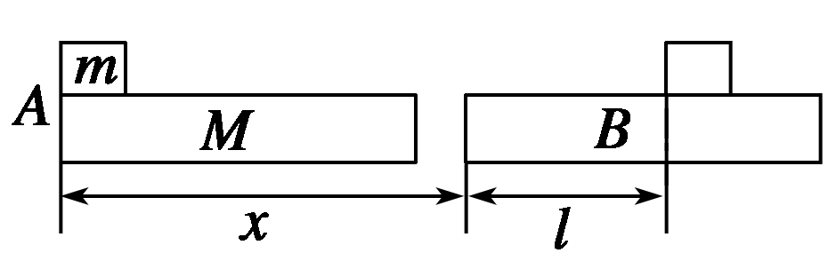
例3 质量为M的木板放在光滑水平面上，如图2所示.一个质量为m的滑块以某一速度沿木板表面从A点滑至B点，在木板上前进了l，同时木板前进了x，若滑块与木板间的动摩擦因数为μ，求摩擦力对滑块、对木板所做的功各为多少？滑动摩擦力对滑块、木板做的总功是多少？
图2

Slide 12
解析 由题图可知，木板的位移为l_{M}＝x时，滑块的位移为l_{m}＝l＋x，m与M之间的滑动摩擦力F_{f}＝μmg.
由公式W＝Flcos α可得，摩擦力对滑块所做的功为W_{m}＝μmgl_{m}cos 180°＝－μmg(l＋x)，负号表示做负功.摩擦力对木板所做的功为W_{M}＝μmgl_{M}＝μmgx.
这对滑动摩擦力做的总功：W＝W_{m}＋W_{M}＝－μmg(l＋x)＋μmgx＝－μmgl
答案 －μmg(l＋x) μmgx －μmgl

Slide 13
三、功率的计算
1.首先明确所求的是平均功率还是瞬时功率.
(2)P＝Fv一般计算瞬时功率(但当v为平均速度时也可以计算平均功率)，求解时应明确是哪一时刻的瞬时功率.
2.应用公式P＝Fv时需注意
(1)F与v方向在同一直线上时：P＝Fv.
(2)F与v方向有一夹角α时：P＝Fvcos α.

Slide 14
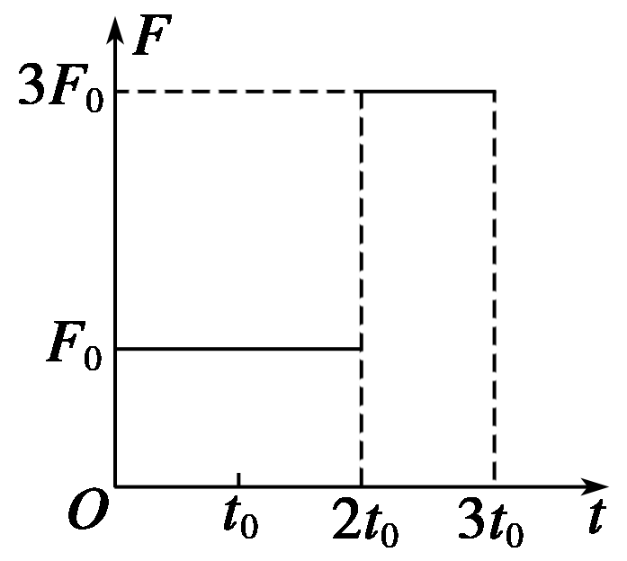
例4 质量为m的物体静止在光滑水平面上，从t＝0时刻开始受到水平力F的作用.力F的大小与时间t的关系如图3所示，力的方向保持不变，则( )
图3

Slide 16
答案 BD

Slide 17
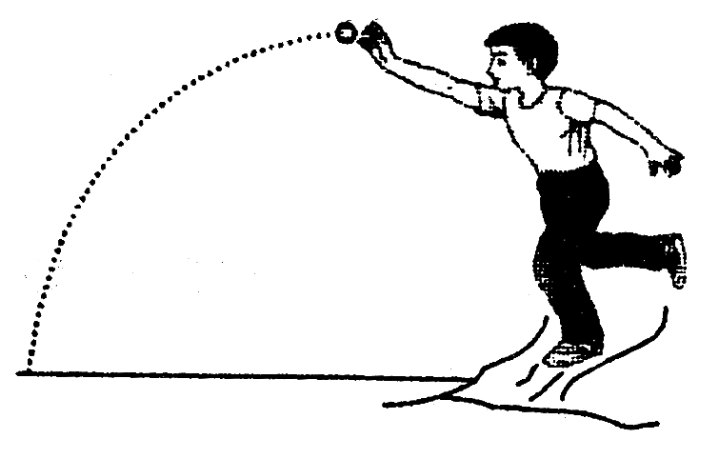
针对训练 如图4所示，从空中以40 m/s的初速度平抛一重为10 N的物体，物体在空中运动3 s落地，不计空气阻力，取g＝10 m/s²，则物体落地前瞬间，重力的瞬时功率为( )
A.300 W B.400 W
C.500 W D.700 W
A
解析 物体落地瞬间v_{y}＝gt＝30 m/s，所以P_{G}＝Gv_{y}＝300 W，故A正确.
图4

Slide 18
四、机车启动问题
1.机车的输出功率：P＝Fv，其中F为机车的牵引力，v为机车的瞬时速度.
4.机车以恒定功率运行时，牵引力的功W＝Pt.

Slide 19
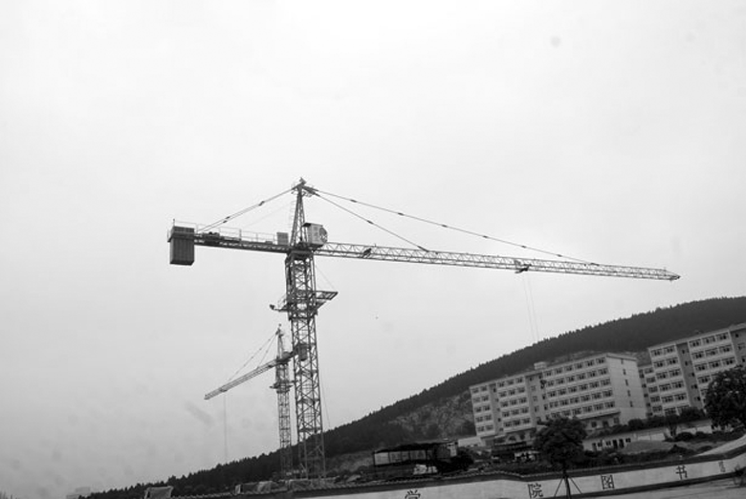
例5 如图5所示，为修建高层建筑常用的塔式起重机.在起重机将质量m＝5×10³ kg的重物竖直吊起的过程中，重物由静止开始向上做匀加速直线运动，加速度a＝0.2 m/s²，当起重机输出功率达到其允许的最大值时，保持该功率直到重物做v_{m}＝1.02 m/s的匀速运动.取g＝10 m/s²，不计额外功.求：
图5

Slide 20
(1)起重机允许的最大输出功率；
解析 设起重机允许的最大输出功率为P₀，重物达到最大速度时拉力F₀等于重力.
P₀＝F₀v_{m}，F₀＝mg.
代入数据，得：P₀＝5.1×10⁴ W.
答案 5.1×10⁴ W

Slide 21
(2)重物做匀加速运动所经历的时间和起重机在第2秒末的输出功率.
解析 匀加速运动结束时，起重机达到允许的最大输出功率，
设此时重物受到的拉力为F，速度为v₁，匀加速运动经历时间为t₁，
有：P₀＝Fv₁，F－mg＝ma，v₁＝at₁.
代入数据，得t₁＝5 s.

Slide 22

t＝2 s时，重物处于匀加速运动阶段，
设此时速度为v₂，输出功率为P，
v₂＝at，P＝Fv₂.
得：P＝2.04×10⁴ W.
答案 5 s 2.04×10⁴ W

Slide 23
1
2
3
4
自我检测
1.(功的计算)一滑块在水平地面上沿直线滑行，t＝0时其速度为1 m/s，从此刻开始滑块运动方向上再施加一水平力F，力F和滑块的速度v随时间的变化规律分别如图6(a)、(b)所示.设在第1秒内、第2秒内、第3秒内力F对滑块做的功分别为W₁、W₂、W₃，则以下关系正确的是( )

Slide 24
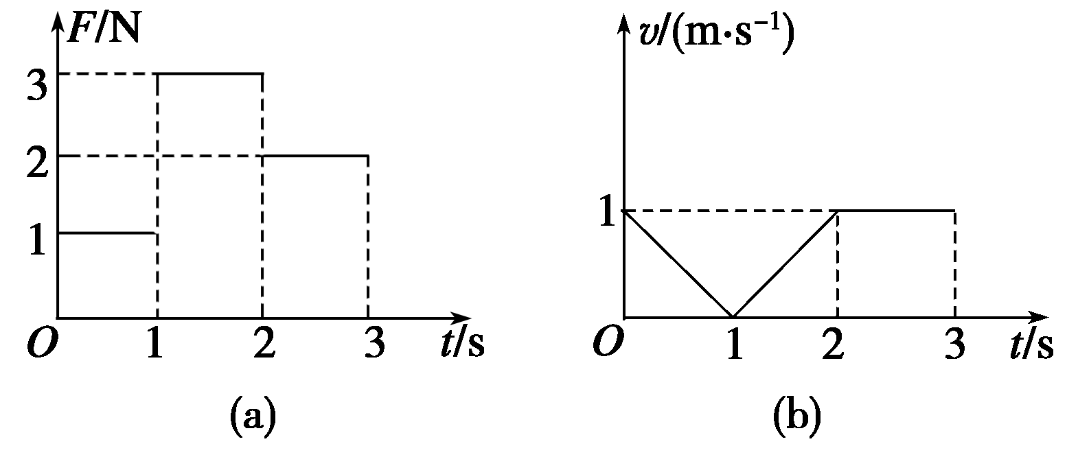
1
2
3
4
图6
A.W₁＝W₂＝W₃ B.W₁＜W₂＜W₃
C.W₁＜W₃＜W₂ D.W₁＝W₂＜W₃

Slide 25
1
2
3
4
解析 由速度图象可知，第1 s、2 s、3 s内的位移分别为0.5 m、0.5 m、1 m，由F－t图象及功的公式W＝Flcos θ，可求知：W₁＝0.5 J，W₂＝1.5 J，W₃＝2 J.故本题中A、C、D错，B正确.
答案 B

Slide 26
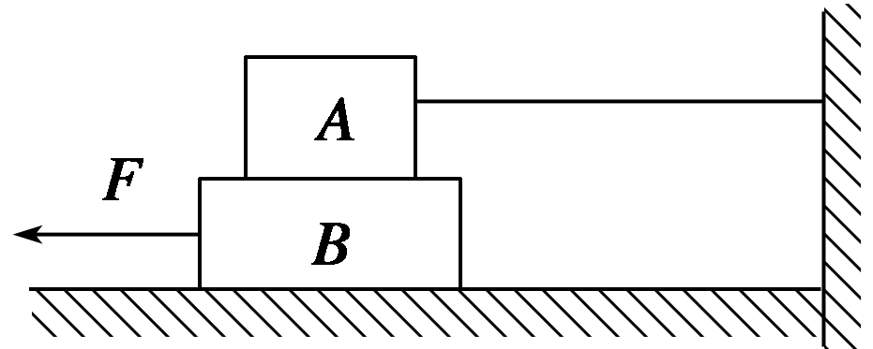
1
2
3
4
2.(摩擦力做功的特点)如图7所示，B物体在拉力F的作用下向左运动，在运动的过程中，A、B之间有相互作用的力，则对力做功的情况，下列说法正确的是( )
A.A、B都克服摩擦力做功
B.AB间弹力对A、B都不做功
C.摩擦力对B做负功，对A不做功
D.AB间弹力对A不做功，对B做正功
图7

Slide 27
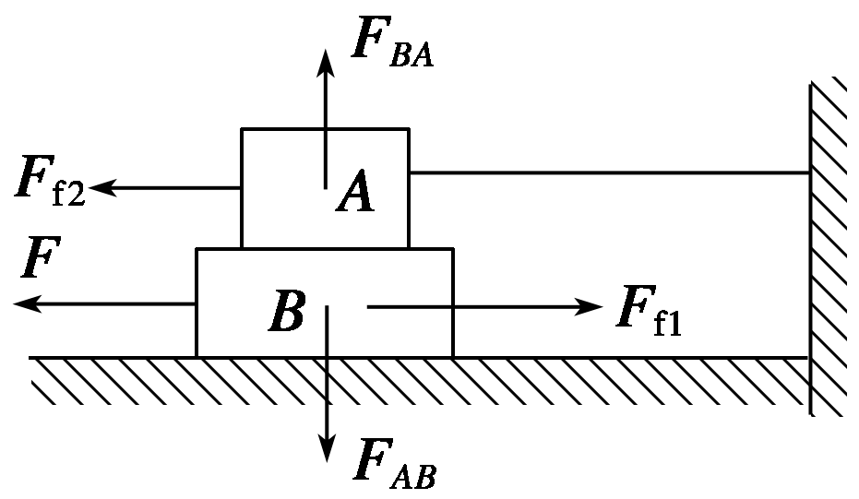
1
2
3
4
解析 A、B间的相互作用力F_{f1}与F_{f2}、F_{AB}与F_{BA}如图所示，
A没有发生位移，F_{f2}、F_{BA}对A不做功，B发生了位移，F_{f1}做负功，F_{AB}与位移成90°角，不做功，B、C对，A、D错.
答案 BC

Slide 28
1
2
3
4

Slide 29
1
2
3
4
解析 前t秒内重力做功的平均功率
t秒末重力做功的瞬时功率
P＝Fv＝mg·gt＝mg²t.故C正确.
答案 C

Slide 30
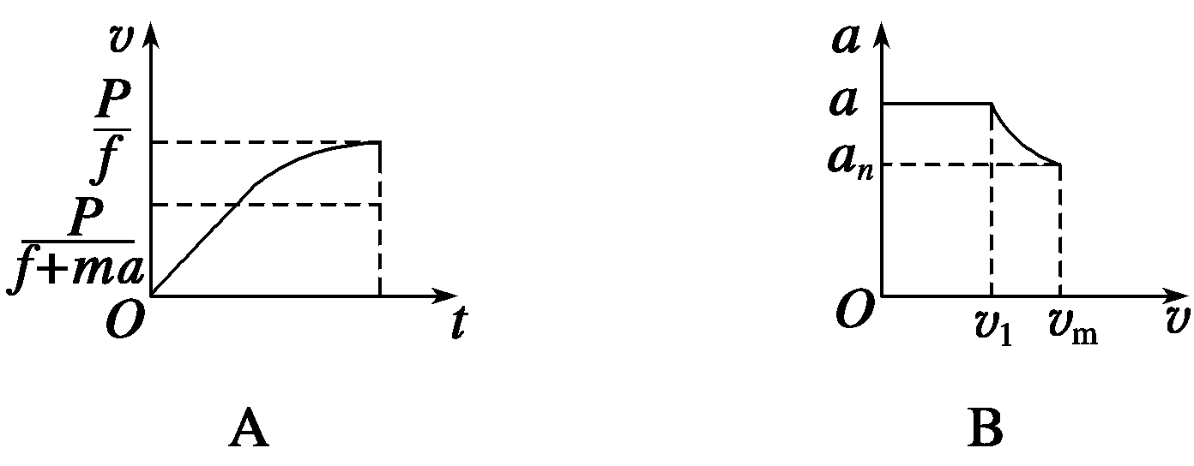
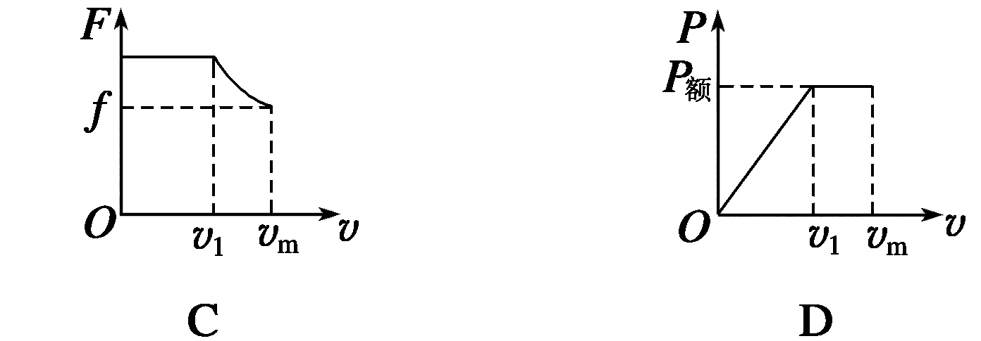
1
2
3
4
4.(机车启动问题分析)一辆轿车质量为m，在平直公路上运行，启动阶段轿车牵引力保持不变，而后以额定功率继续行驶，经过一定时间，其速度由零增大到最大值v_{m}，若所受阻力恒为f.则关于轿车的速度v、加速度a、牵引力F、功率P的图象正确的是( )

Slide 31
1
2
3
4
答案 ACD

